Slide 1
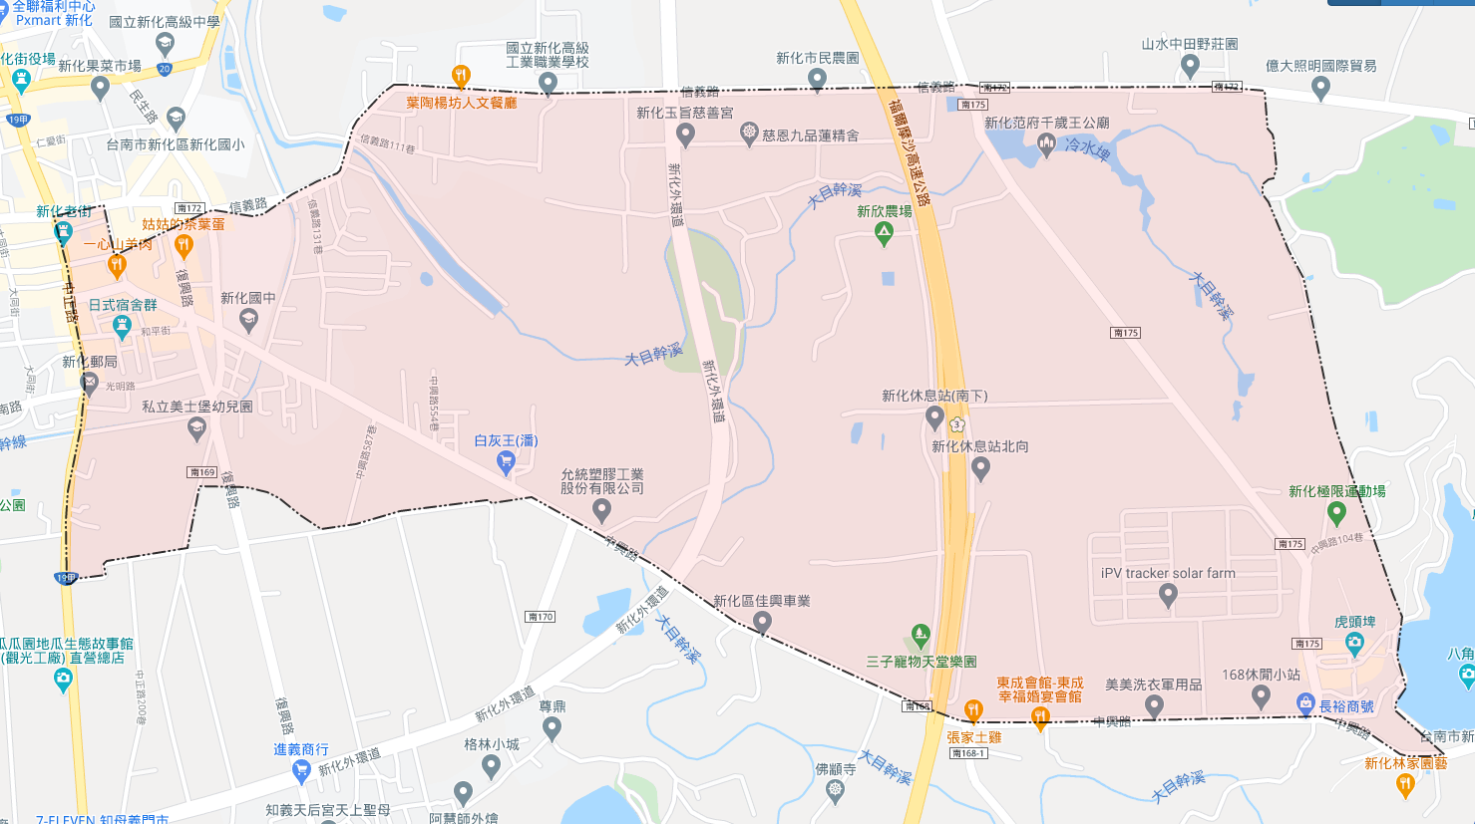
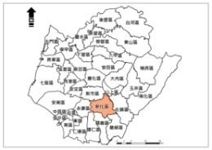
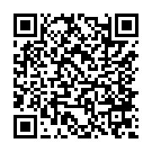
臺南市新化區東榮里防災地圖
防災資訊表
護國里
行政區位圖
新化區公所
信 義 路
新化消防分隊
新化國小
災情通報單位
臺南市災害應變中心
民治專線:06-657-0119
永華專線:06-298-9119
新化區災害應變中心
電話:06-590-5009
新化消防分隊報案電話:
06-590-2920；119
新化派出所報案電話:
06-590-1022；110
市民服務熱線:1999
東榮里
新化國中
老人文康中心
緊急聯絡人
里 長 : 劉桂雄
電話(公):06-5902716
手機 :0910-819875
防災資訊網站
復
興
路
新化體育公園
虎頭埤風景特定區
避難原則
知義里
水災:就地避難或垂直避難；
低窪地區前往避難收容處所
地震:前往開放空間或公園避難
新化區公所113年1月3日更新
避難收容處所
圖例 | 道路 | 標示 |  | 設施
 | 省道 | 疏散避難方向 | 備有無障礙設施 | 地震室內避難收容處所 | 消防單位 | 物資儲備點 | 通訊設備放置點
 | 區道 | 適用地震災害 | 廟宇 | 地震室外避難收容處所 | 警察單位 | 取水點
 | 行政區域界線 | 適用水災災害 |  | 水災避難收容處所 | 醫療院所 | 砂包放置點位
 |  | 適用海嘯災害 |  | 海嘯避難收容處所 | 指揮中心 | 垃圾集結點 | 老人福利機構
 |  | 適用土石流災害 |  | 複合型避難收容處所 | 直升機起降點 | 人車轉運集結點 | 防空疏散避難設施
1.新化區公所
地址：新化區中山路130號
電話：06-5905009
2.新化體育公園
地址：新化區公園路110號
電話：06-590-5009#501
3.老人文康中心
地址:新化區和平街31巷10號
電話: 06-5905009#701
淹水感知器
國小
身心障礙福利機構
區界線
國中
里界線
公務部門

